Slide 1

Introducing SQL Operations Studio
Luca Bruni

Slide 2
Sponsor

Slide 3



Luca Bruni
Professionista IT (~15 anni di esperienza)
Software & Data Architect
mindCube S.a.g.l.
Contributor UGISS
User Group Italiano SQL Server (PASS Chapter)
Speaker?
Vediamo come va!
eMail: mrg3d@hotmail.com
twitter: @mrg3d
linkedIn: https://www.linkedin.com/in/mrg3d/

Slide 4
Introduzione

Slide 5
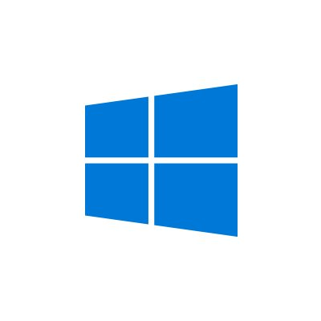


Il 2017…
Anno ricco di novità per SQL Server.
ERRATA CORRIGE: Genenal availability != Cross Platform
SQL Server anywhere
Ok.. Il server! Ed i client?

Slide 6
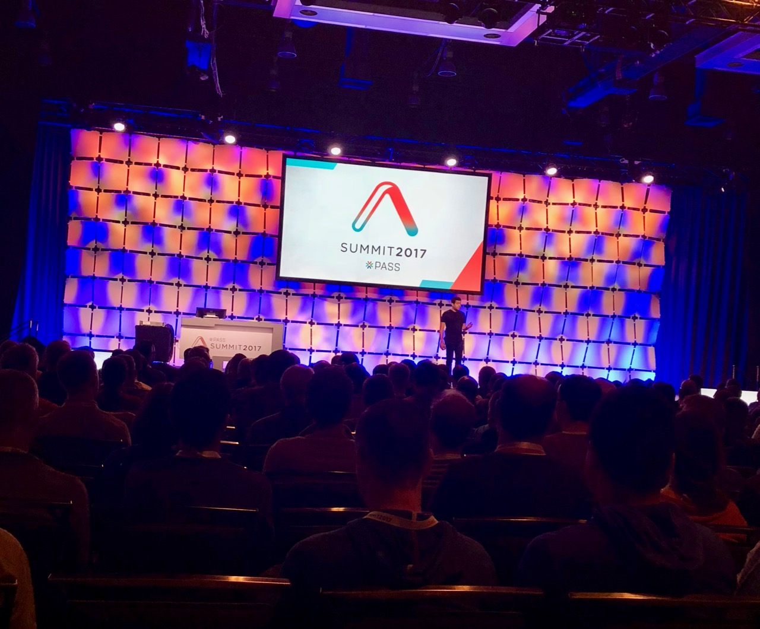
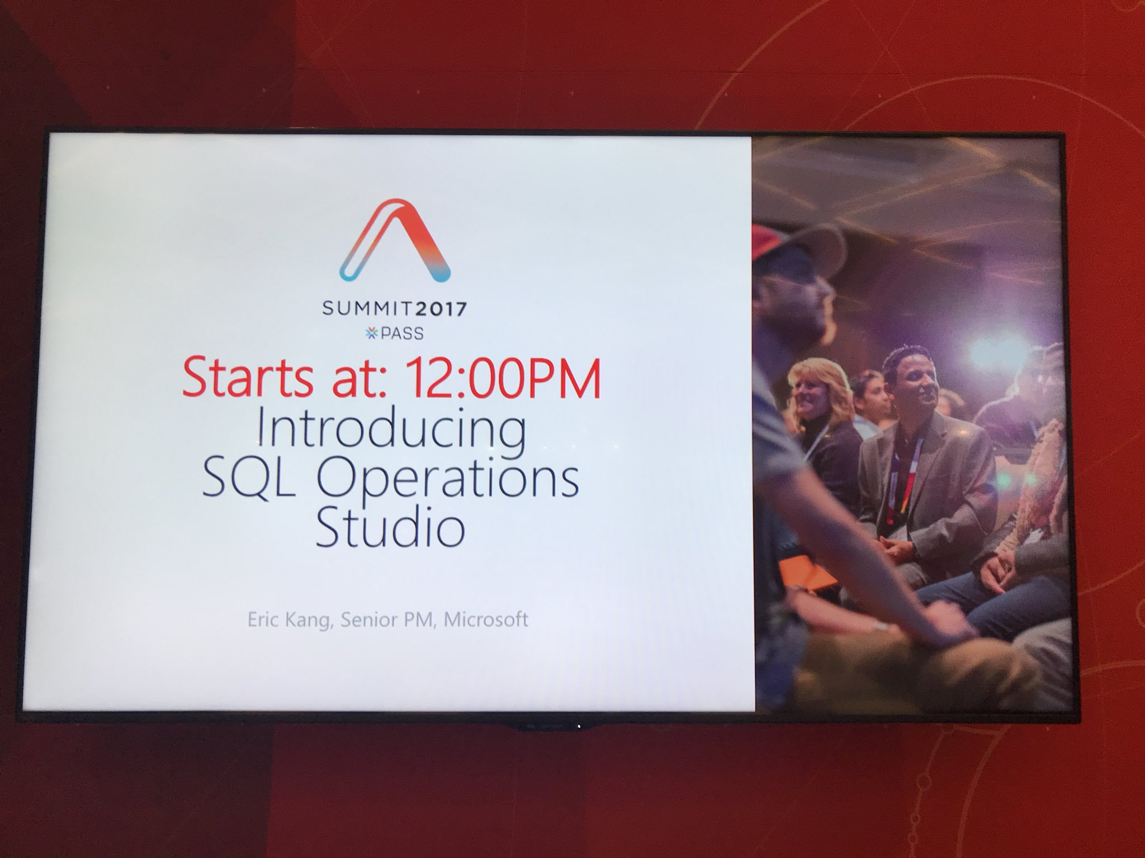
La presentazione

Slide 7
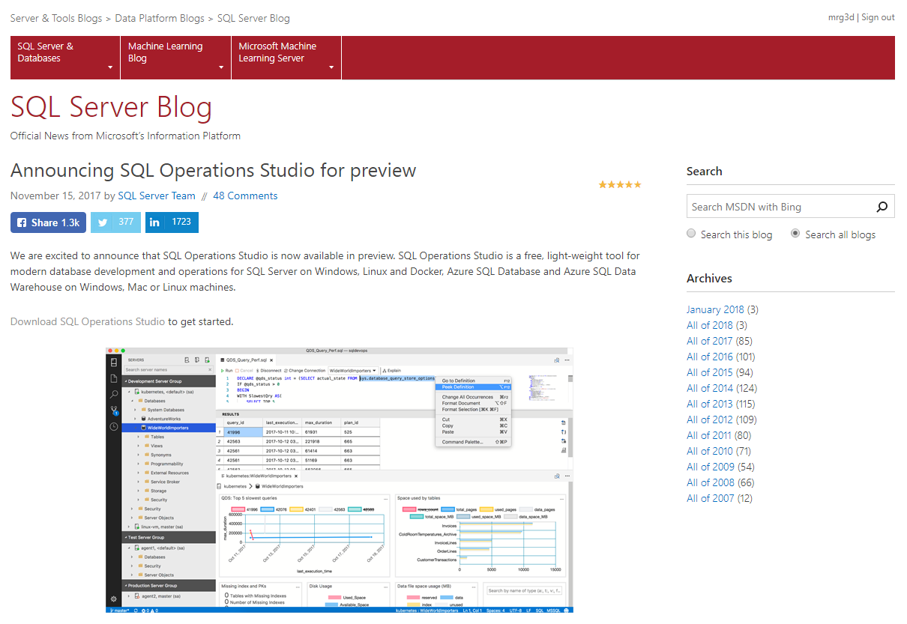
L’annuncio ufficiale

Slide 8

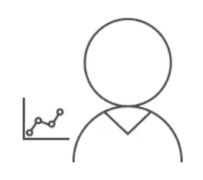

Cos’é SQL Operations Studio?
For Database Dev | For Ops
Empowers DevOps practice

Slide 9



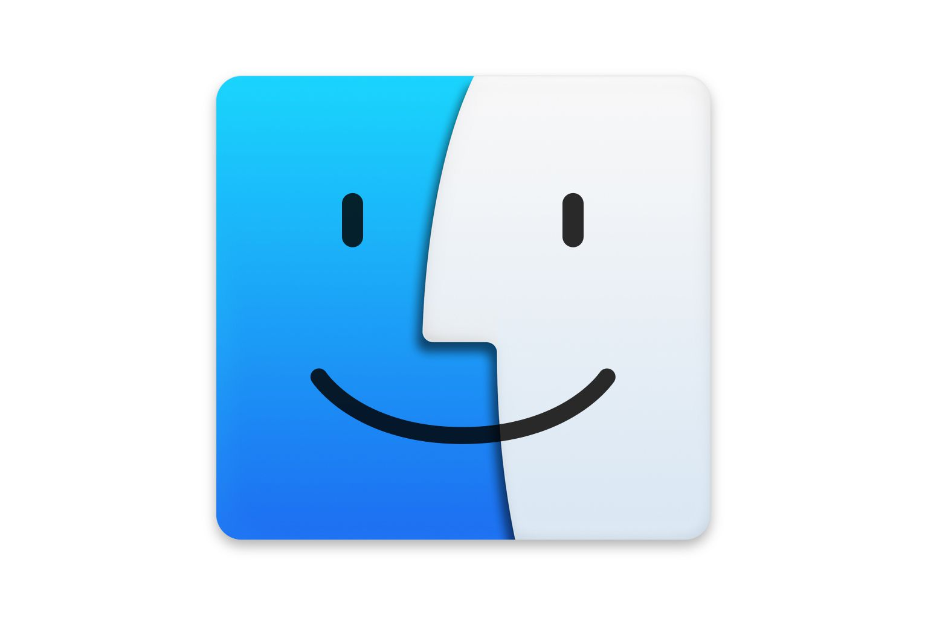
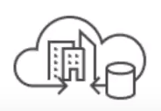
Cos’é SQL Operations Studio?
Light Weight | Extensible | Free | For Windows, macOS e Linux
For SQL Server running anyware, Azure SQLDB e DW

Slide 10
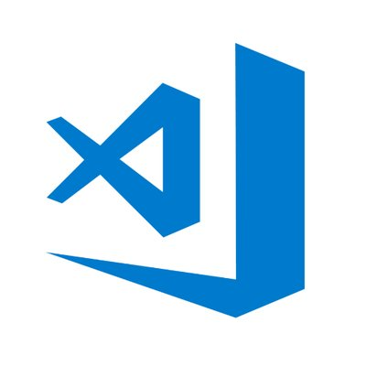

Com’è fatto SQL Operations Studio?
Progetto open source
https://github.com/Microsoft/sqlopsstudio
Costruito “sopra” a Visual Studio Code
Electron Framework
https://electronjs.org/

Slide 11
Funzionalità

Slide 12
Core functionalities (la parte Dev)
Connettersi a SQL Server
Esplorazione degli oggetti
Intellisense (anche per Azure SQLDB)
Editing avanzato per T-SQL
Esecuzione e visualizzazione dei risultati

Slide 13
Novità “esclusive”
Integrated Terminal
Source Control
Dashboard, Widgets e Insights
Extensibility

Slide 14
Integrated Terminal
Multiple terminal
Supporto per qualsiasi shell
che supporti stdin/stdout/stderr redirection
Configurabile
Terminal Display Settings
Terminal Key Bindings

Slide 15
Source Control
Git Source Control Manager (SMC) by default
Richiede installazione di Git (>2.0.0)
Ereditato dal layer di Visual Studio Code
Ma non supporta (al momento) altri SCM provider

Slide 16

Dashboard & Insights (la parte Ops)
Dare uno sguardo rapido a cosa succede nel sistema
Entrare nei dettagli
Prendere decisioni attraverso le Insight Action
non disponibile in Preview!
Completamente personalizzabile

Slide 17
Extensibility
Insight Extensibility
UI Extensibility
Database Management Protocol (DMP)
https://github.com/Microsoft/sqltoolsservice

Slide 18
DEMO

Slide 19
Conclusioni

Slide 20
Recap

Slide 21
Focus del team di sviluppo
Sviluppo delle Core Functionalities
Sviluppo del sistema di Extensibility
Mettere a disposizione un ambiente ottimale, stabile e “ricco” per lo sviluppo e la gestione delle basi dati attraverso un sistema fortemente orientato all’estendibilità.
Mettere in grado chiunque di poter sviluppare le proprie estensioni (Microsoft stessa, ISV e community members)

Slide 22
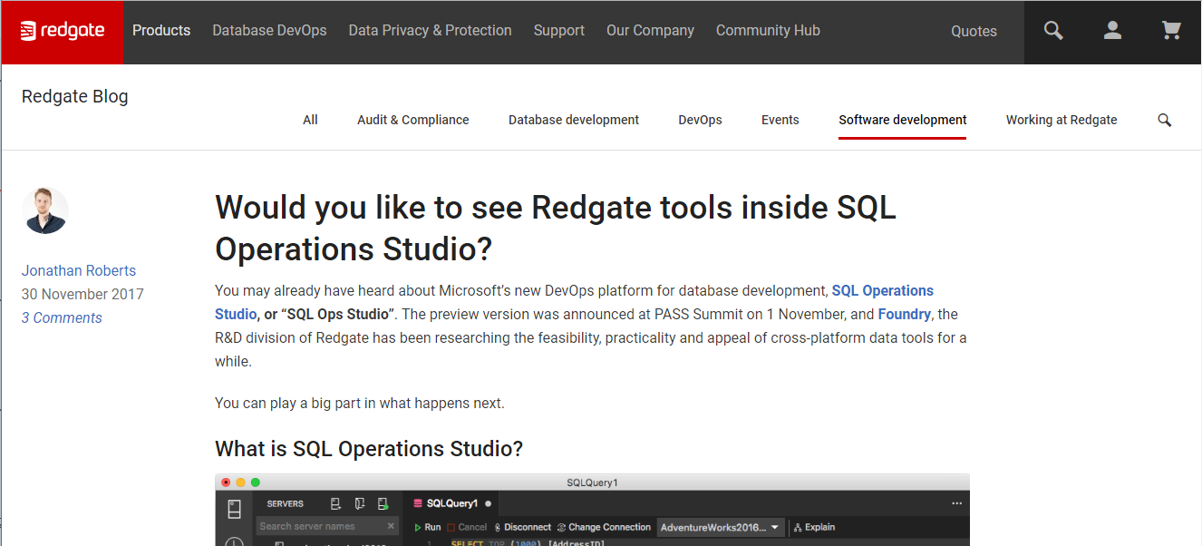
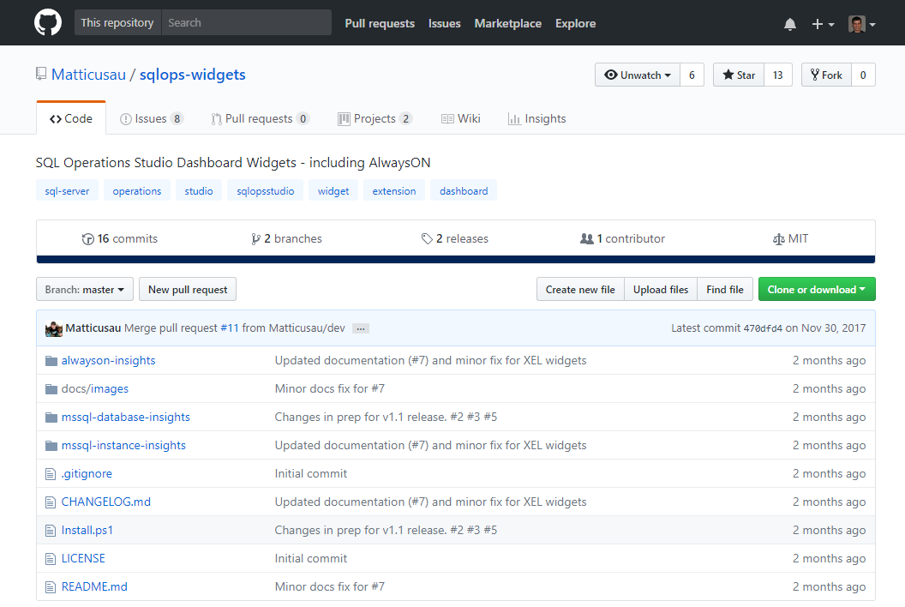
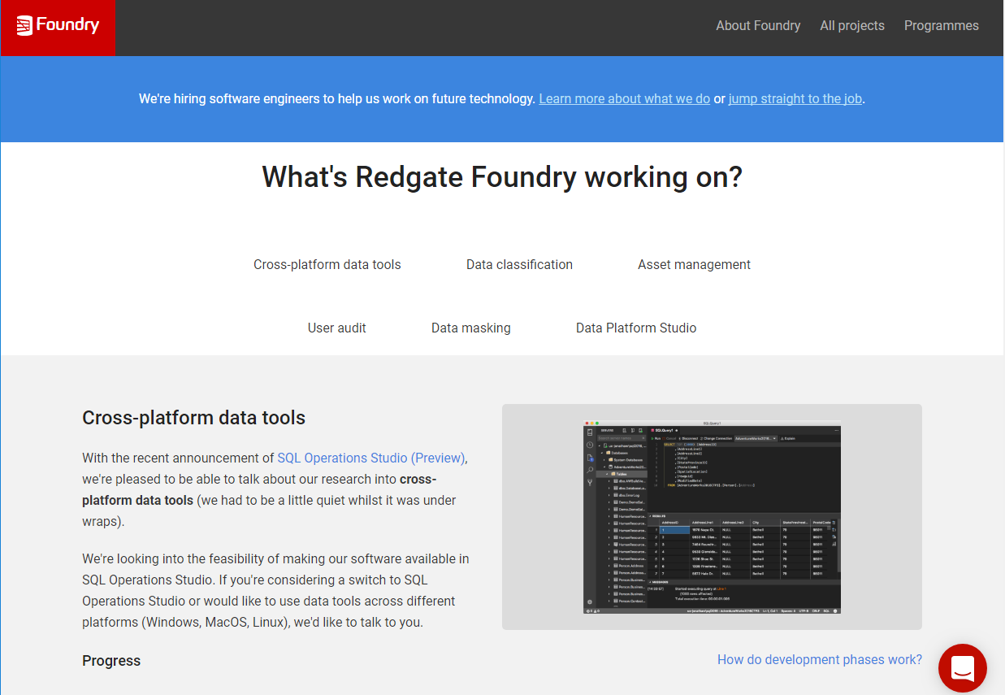
EPPUR qualcosa già SI MUOVE!

Slide 23
Prospettive future e domande comuni
A quando la General Availability?
SQL Ops Studio sostituirà SSMS?
Che ne è delle altre componenti (SSRS, SSIS, etc) ?

Slide 24
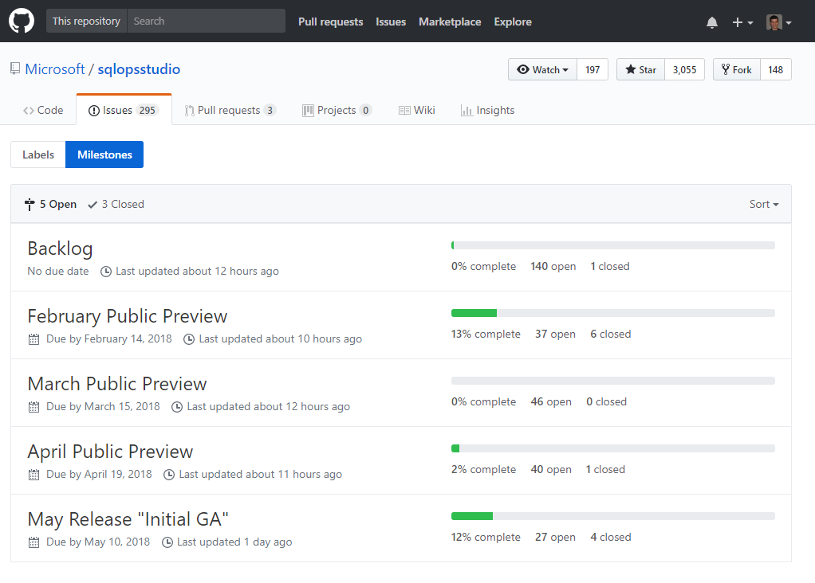
Release plan

Slide 25
Risorse
Github
https://github.com/Microsoft/sqlopsstudio
Documentazione online
https://docs.microsoft.com/en-us/sql/sql-operations-studio/what-is
Account twitter ufficiale - @sqlopsstudio
https://twitter.com/sqlopsstudio
SQL Operations Studio – Comprehensive guide to the new database DevOps tool!
http://blog.sqlterritory.com/2017/12/19/sql-operations-studio-comprehensive-guide/

Slide 26
Q&A
Domande?
eMail: mrg3d@hotmail.com
twitter: @mrg3d
linkedIn: https://www.linkedin.com/in/mrg3d/

Slide 27
Grazie per l’attenzione!

